Slide 1


Slide 2


Slide 3

Salmos 40:8
“Agrada-me fazer a tua vontade, ó Deus meu; dentro do meu coração, está a tua lei”.

Slide 4

Em nosso esforço para sermos bons, realizamos boas obras.

Slide 5

Se o fato de ser bom não é garantia para a ausência de problemas, então por que ser bom?

Slide 6

A Bíblia nos apresenta a vida de um homem que era bom. Ele fez muitas coisas admiráveis, mas chegou um momento em sua vida quando se deu conta de que nunca poderia alcançar o bem máximo que lhe daria paz.

Slide 7
2 Reis 22 e 2 Crônicas 34 nos informam a respeito do que ele “fez certo”.

Slide 8

No oitavo ano de seu reinado ele procurou buscar a Deus com maior dedicação.

Slide 9
No 18º ano de seu reinado ele decide avançar um pouco mais na busca do bem para si e para seu povo.

Slide 10
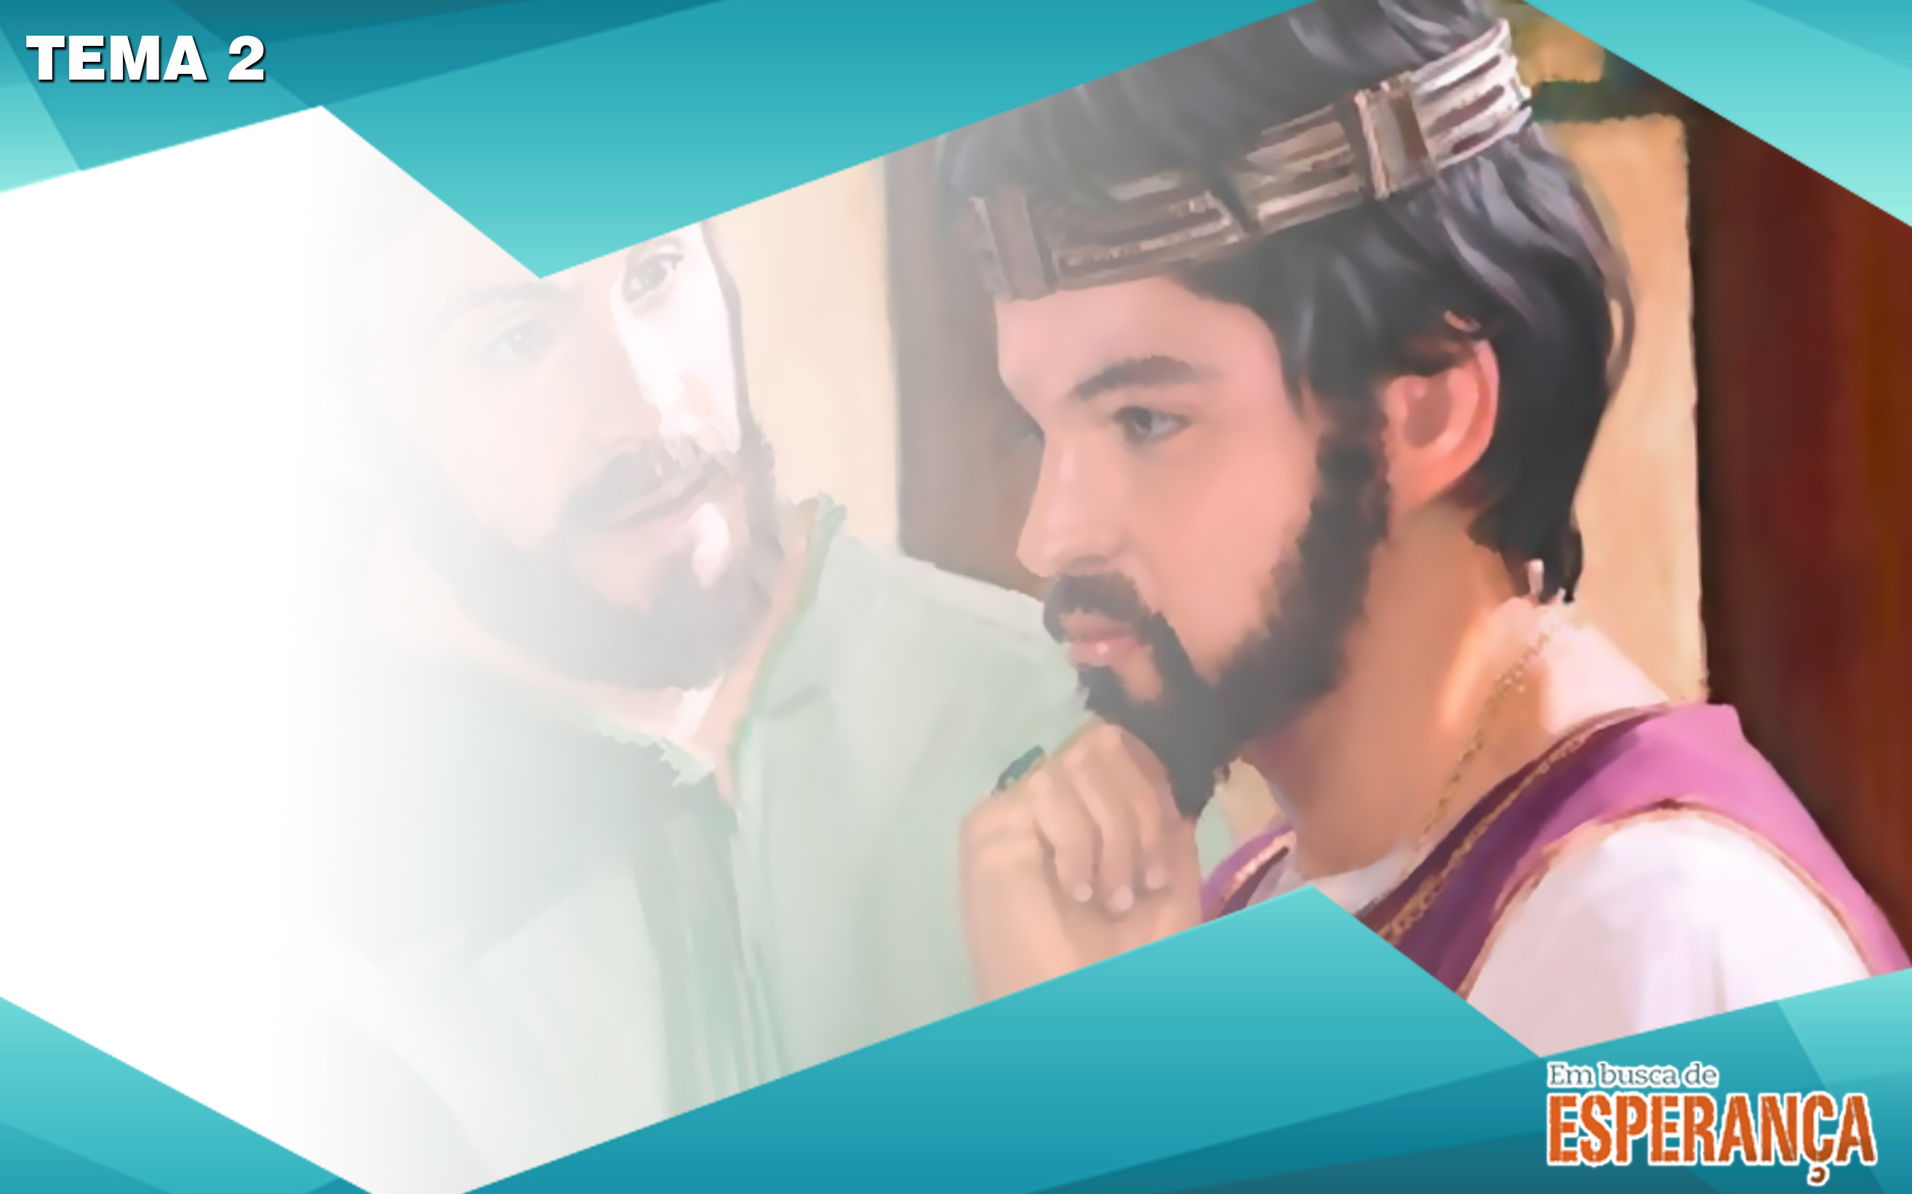
Não surpreende que, à medida que ele avançava em idade, igualmente em suas boas ações, Josias sentia que algo mais deveria ser feito.

Slide 11

Deus havia preparado uma surpresa para o rei Josias. Em sua boa iniciativa de reparar o templo, ele estava dando oportunidade a Deus para que Se revelasse de forma mais clara.

Slide 12
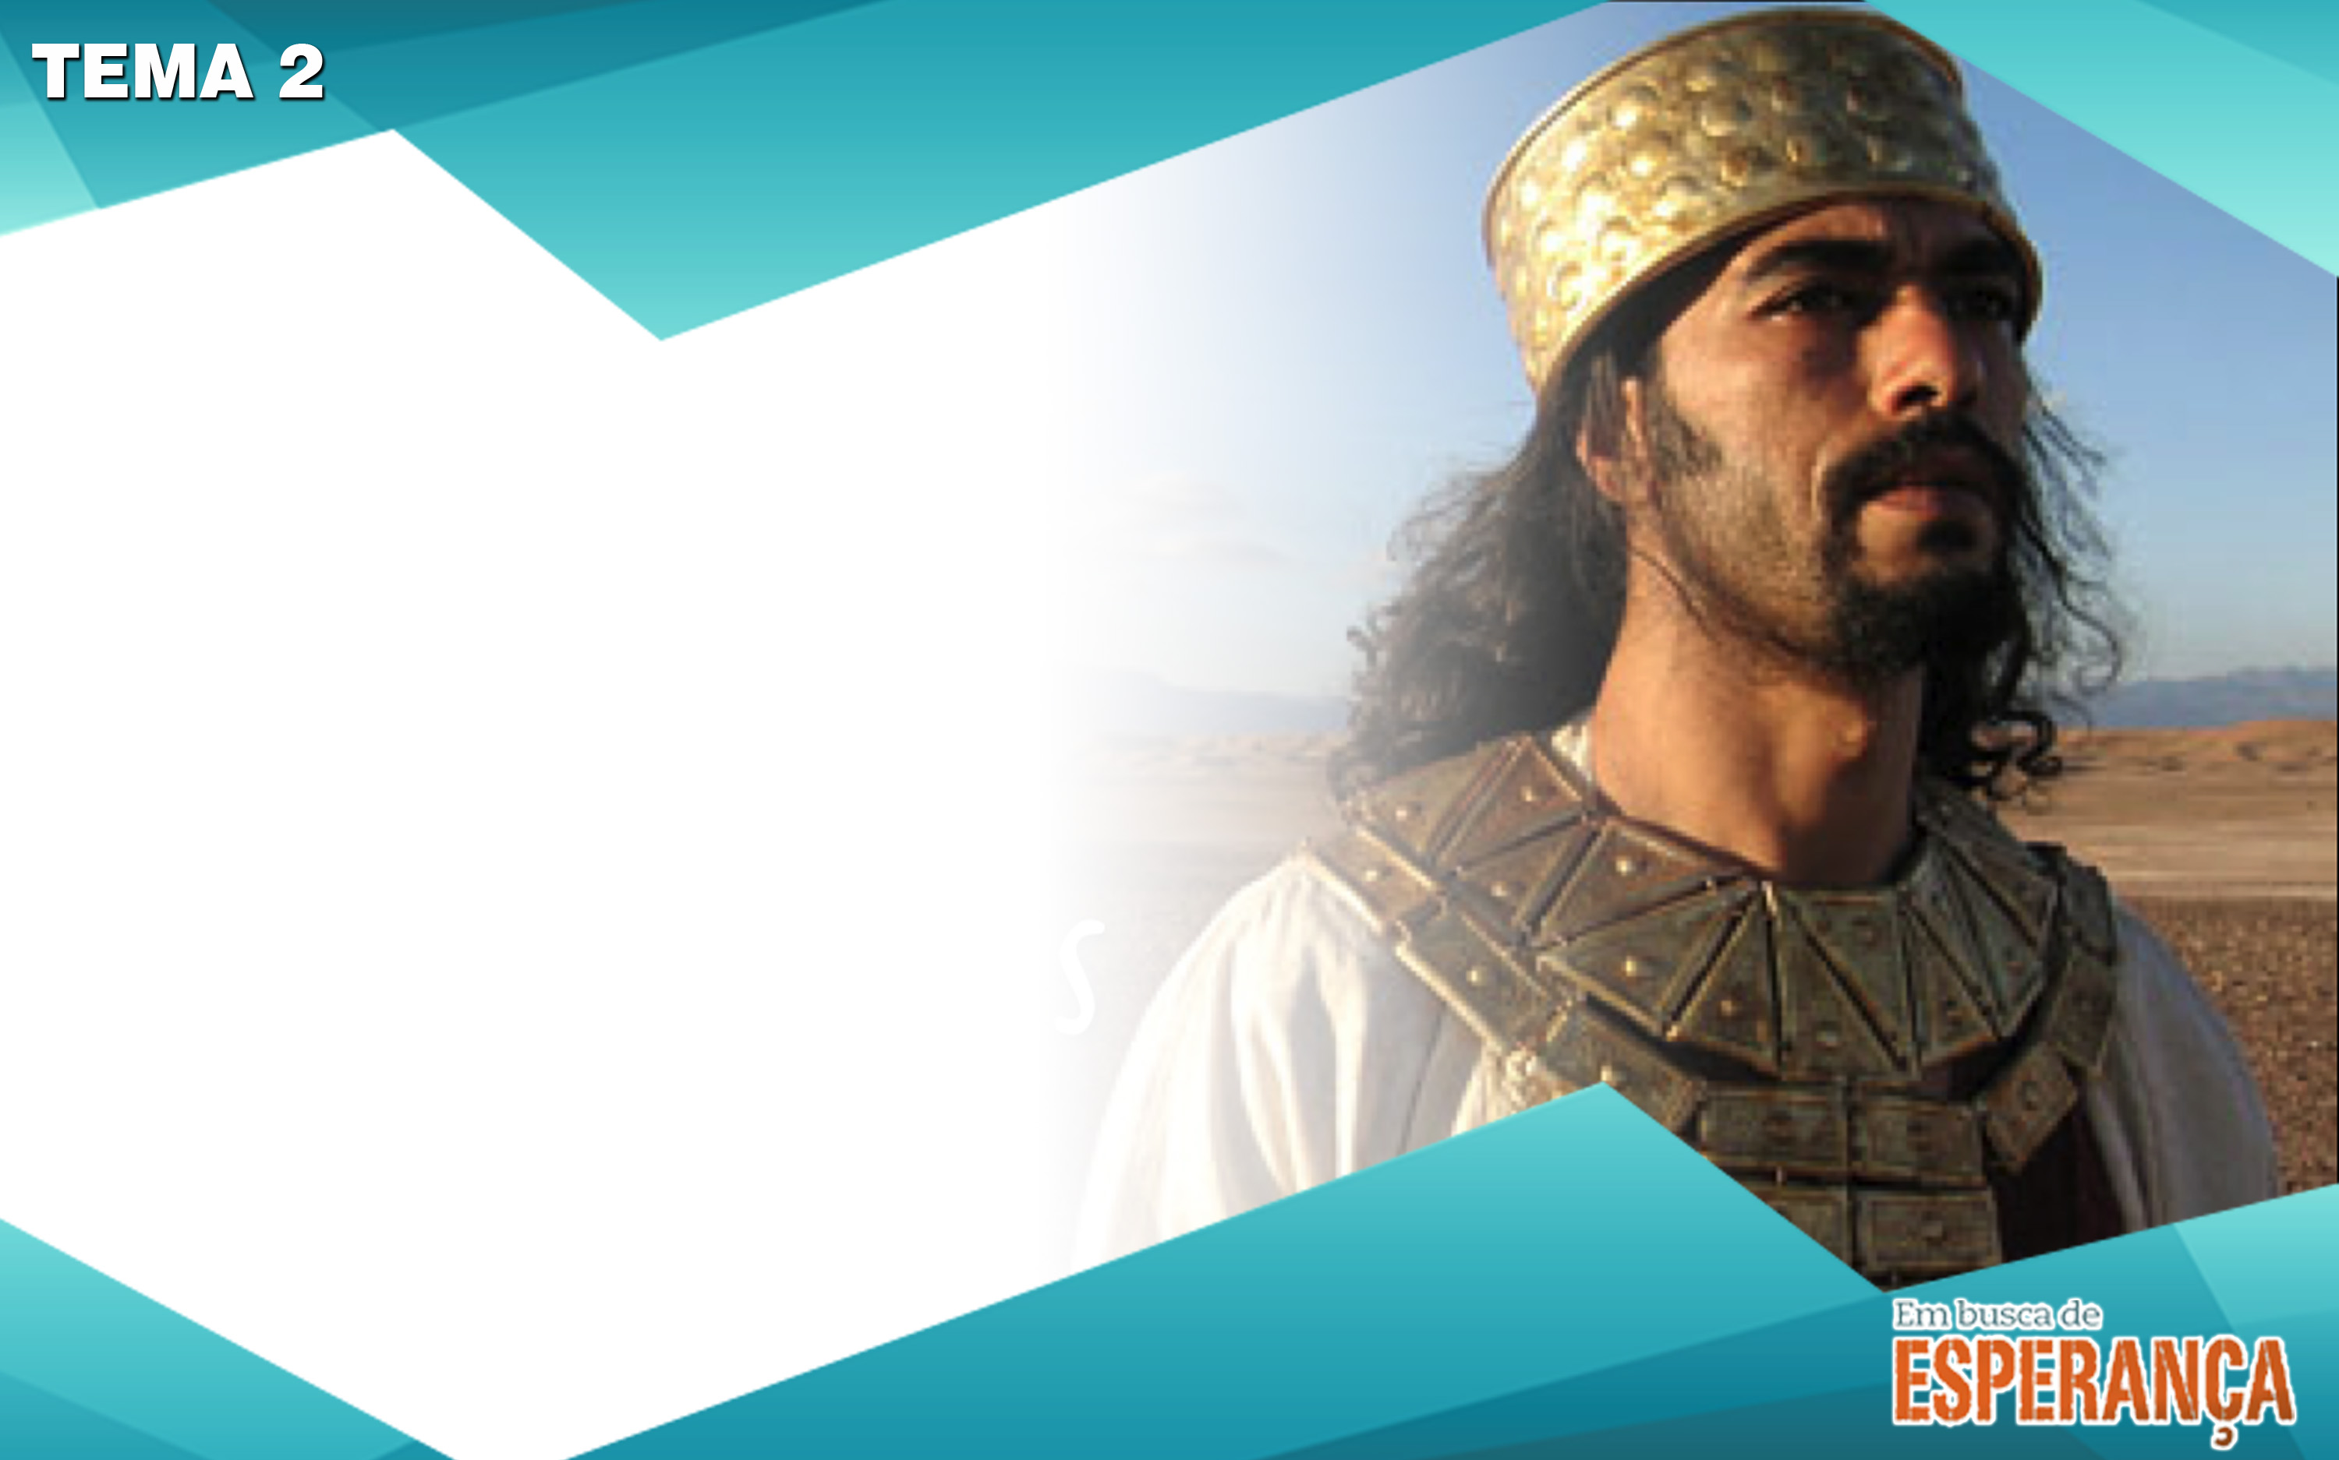
Em seu encontro com Deus, por meio de Sua lei, foram-lhe abertos os olhos para uma grande verdade: tudo o que ele havia feito, embora bom, jamais estaria à altura do elevado ideal de Deus.

Slide 13
Fazer o que é correto e agir com justiça é sempre melhor do que viver fazendo o mal.

Slide 14
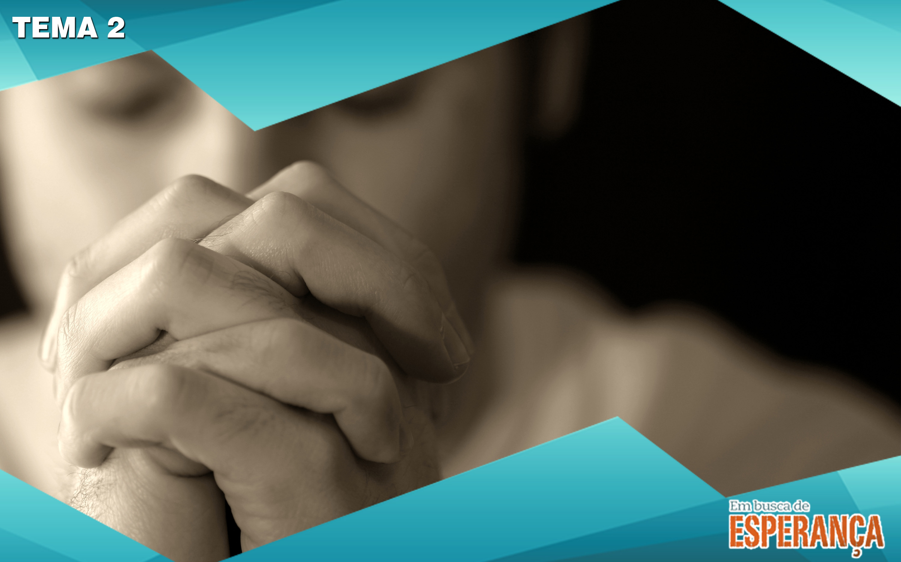
Quando mesmo em nossa boa conduta não temos paz, Deus nos lembra de que esse não é o caminho e que devemos entregar-Lhe nossas faltas e fracassos. Ele nos dá a paz que as nossas ações jamais nos poderão dar.

Slide 15
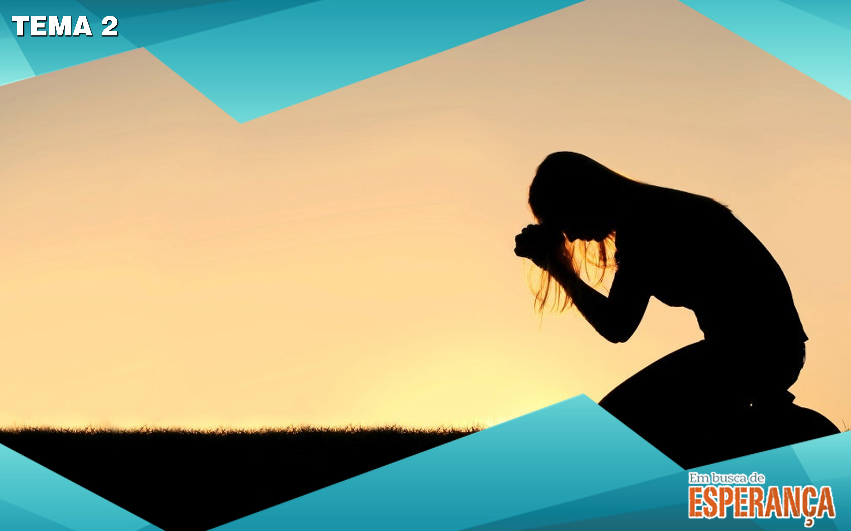
Em nosso estado caído e pecaminoso, naturalmente fracassaremos em tentar alcançar a ética de Deus. Porém, guardar a lei também significa reconhecer o diagnóstico que ela faz de nós: erramos; mas quando reconhecemos o erro, há um Deus disposto a perdoar.

Slide 16

Para ser salvo você não necessita simplesmente ser bom, mas sim fazer a vontade do Senhor, crer nEle, seguir Seus conselhos e, por meio dEle, reconhecer sua condição, confessar seu pecado, arrepender-se e entregar-Lhe sua vida, pois Ele está disposto a recebê-lo.

